Slide 1
Microsoft Excel
Classi 1B-1F | Informatica | Prof.ssa Fabretti | a.s. 2023/24

Slide 2
Impariamo facendo.
A FINE LEZIONE, OGNI VOLTA CHE SPEGNETE IL PC, CARICATE I VOSTRI LAVORI SUL VOSTRO GOOGLE DRIVE.

Slide 3
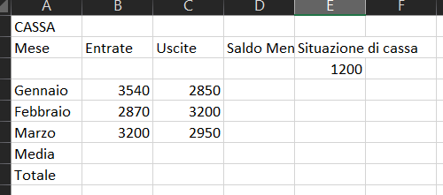
Scarica il file da Classroom e salvalo con titolo “Nome Cognome Esercizio 5”

Slide 4
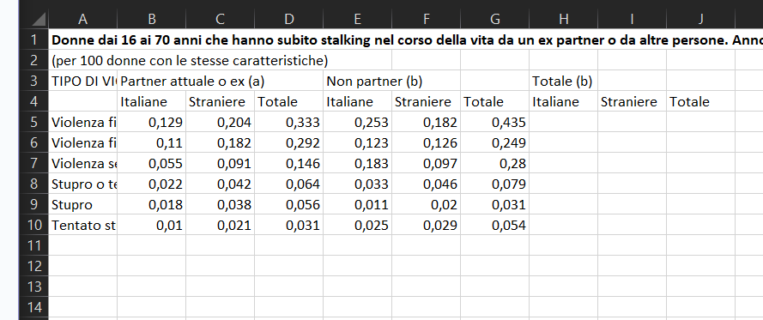
8. Nelle tabelle dei totali D e G, calcola i totali rispettivi di donne italiane e straniere usasndo una formula adatta.

Slide 5
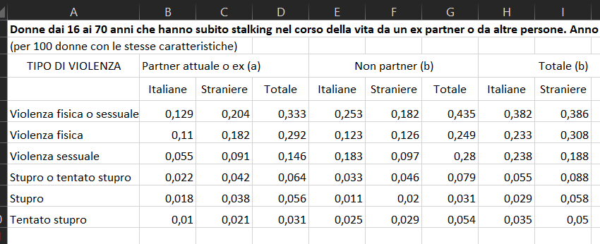
Nella colonna H, calcola per ogni tipo di violenza il totale di donne italiane che hanno subito quella violenza, che sia dal partner o non dal partner, con una formula adatta. Fai lo stesso per le donne straniere nella colonna I.

Slide 6
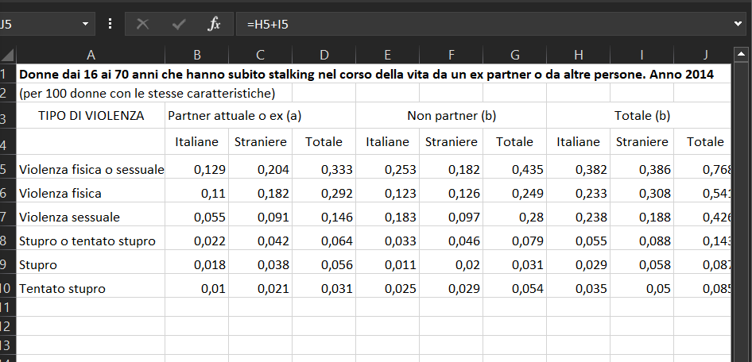
Nella colonna J, calcola il totale dei due totali (italiane e straniere).

Slide 7
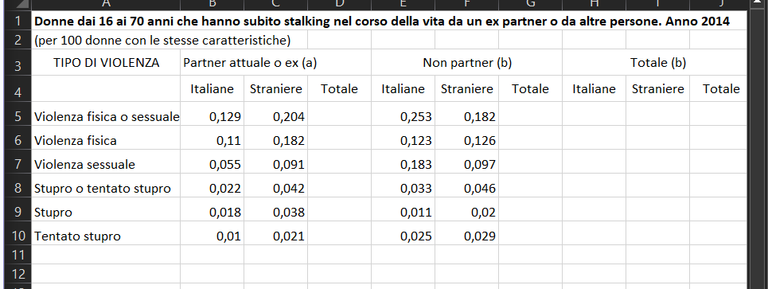
Dividi tutti i dati per 100.
1.. Scegli un punto vuoto del foglio, e calcola tutti i valori divisi per 100 usando una formula adatta.
2. Copia i valori ottenuti
3. Incolla i valori ottenuti al posto di quelli originali, scegliando “INCOLLA COME VALORI”
4. Cancella le caselle che hai usato per calcolare i valori.

Slide 8
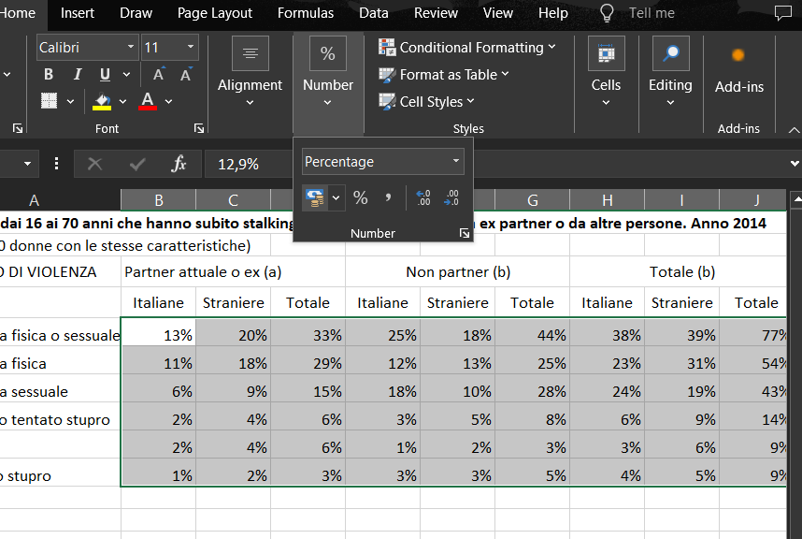
Seleziona tutti i dati e imposta la formattazione dei valori come “percentuale”.

Slide 9
Osservazione:
Hmm, il 77% delle donne ha subito stalking? Strano…

Slide 10
Osservazione: tutti i totali che abbiamo calcolato sono completamente falsi! Guarda i dati originali ISTAT:
Riesci a immaginare dove abbiamo sbagliato? Discutiamone assieme in classe.
NB: Questa è una lezione importante. Fai attenzione a chi manipola i dati per chi vuole convincerti delle sue idee!!
https://www.istat.it/it/violenza-sulle-donne/il-fenomeno/violenza-dentro-e-fuori-la-famiglia/numero-delle-vittime-e-forme-di-violenza

Slide 11
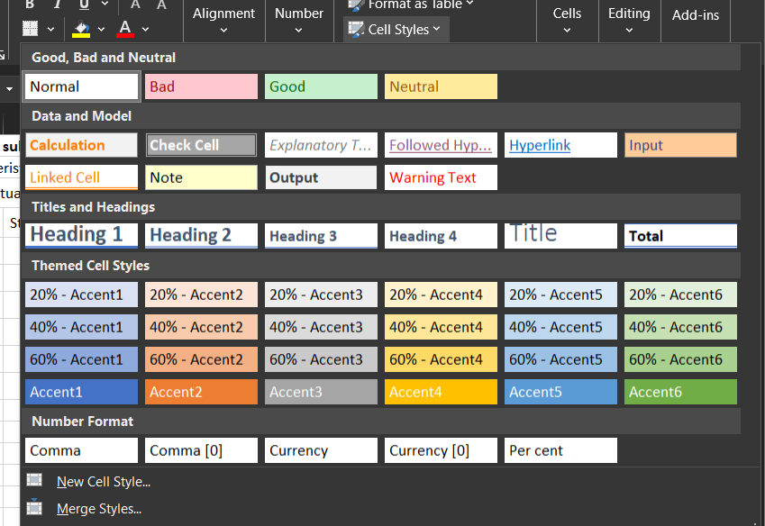
Seleziona tutte le colonne dei totali che hai calcolato, e impostane la formattazione in rosso per sottolineare che sono sbagliati usando lo stile di cella “negativo”.

Slide 12
Nella cella A11, scrivi un disclaimer che sottolinea che i dati dei totali sono sbagliati, e spiega a parole tue perché non vanno bene.

Slide 13
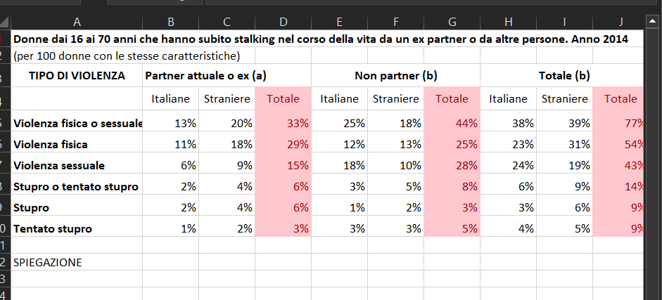
Imposta le intestazioni di riga e di colonna in grassetto.

Slide 14
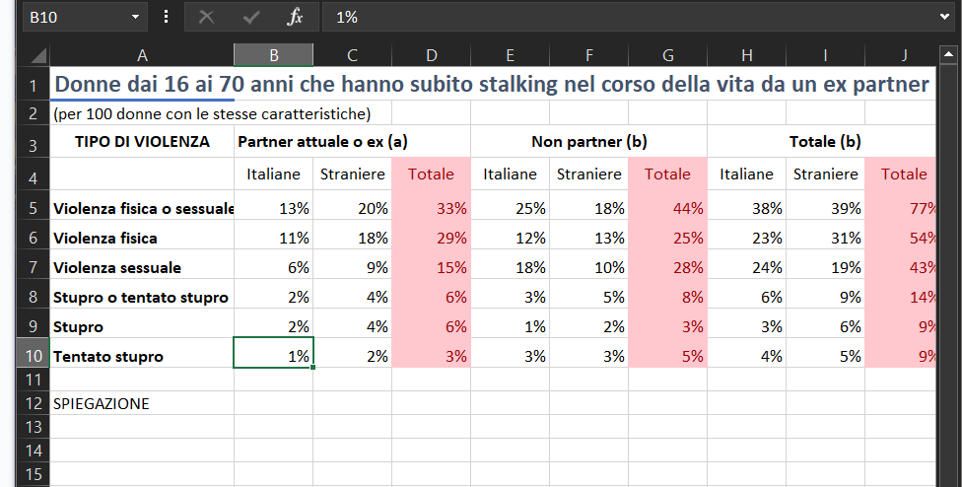
Imposta il titolo (donne dai….) con stile della cella Titolo.

Slide 15
Imposta il sottotitolo titolo (per 100 donne con le stesse..) con stile della cella Spiegazione.

